Slide 1
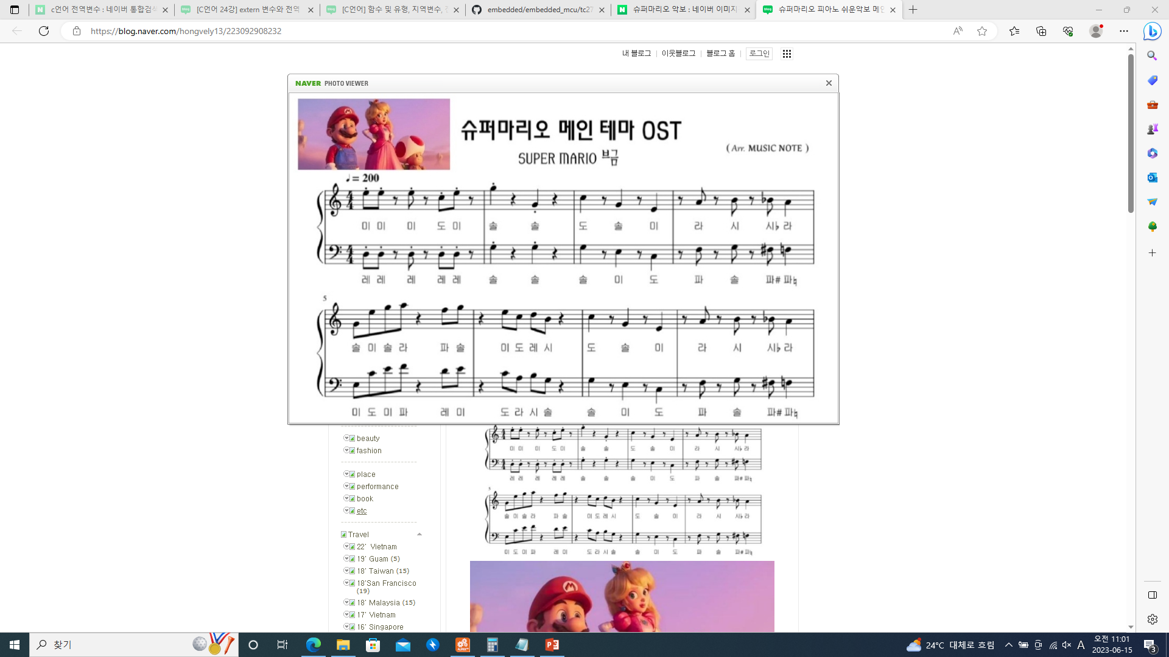
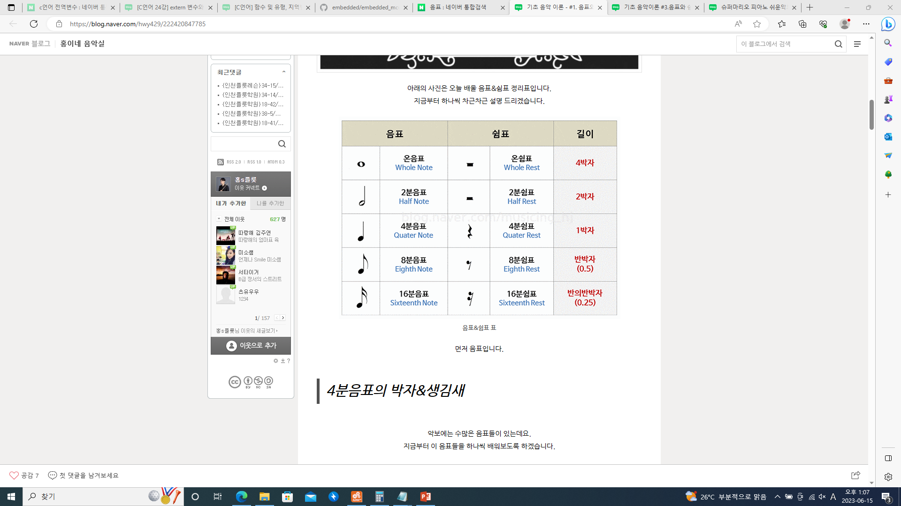
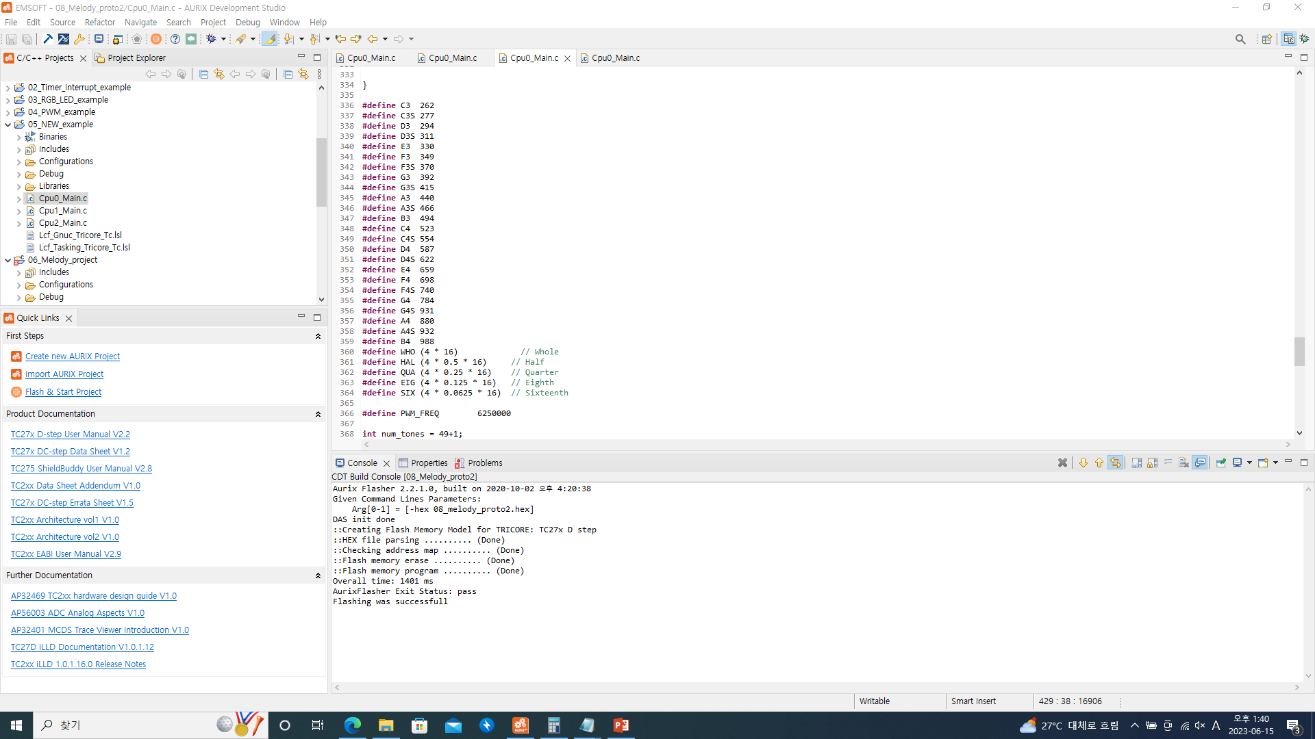
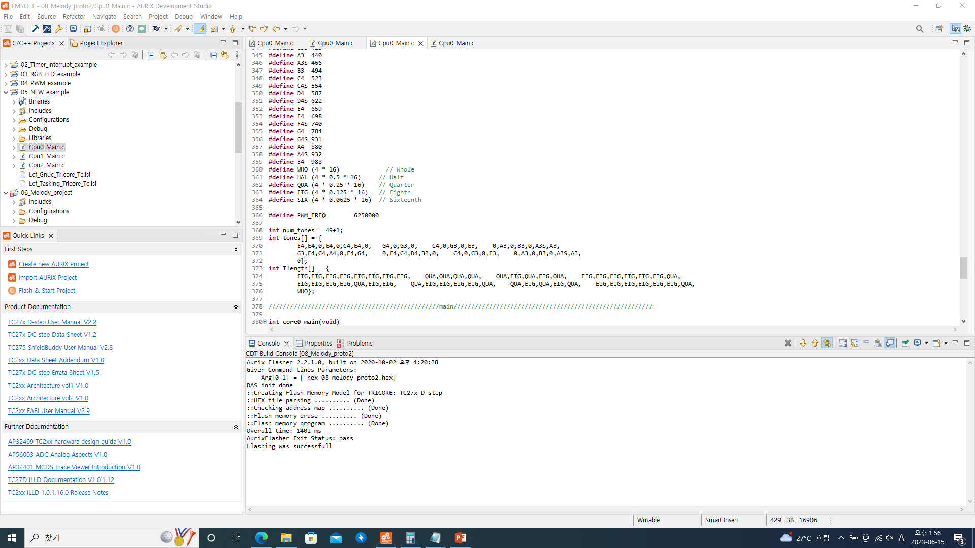
▶ 목표 : 악보의 음계와 음길이를 배열로 입력하면 음악이 재생되게 함.
속도
악보
음계, 음 길이
<음 길이>
음계
음계
배열
(코딩)
음계
음 길이
음 길이

Slide 2
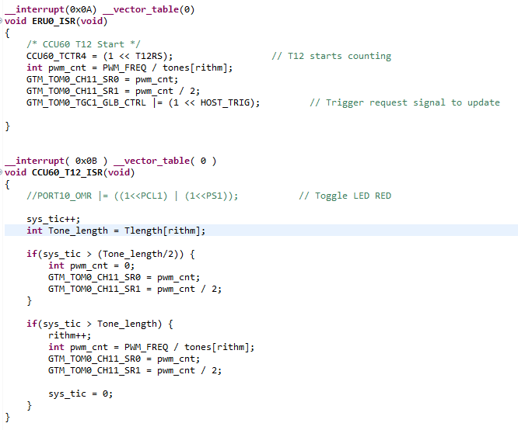
▶ 구현 : 인터럽트, 타이머, PWM, 부저를 활용
외부 인터럽트
타이머
타이머 인터럽트
Sys_tic++
PWM
부저
외부 인터럽트
타이머 인터럽트

